Slide 1
فصل سوم
معماری ردیاب خورشیدی
14/27
پیشنهادات
صحت سیستم
فلوچارت فرایند
معماری ردیاب
موقعیت خورشید
مقدمه

Slide 2
نمودار بلوکی ساده شده ای از معماری ردیاب خورشیدی هدف این مقاله در قسمت ذیل نشان داده شده است.
شکل 4. شمایی از نمودار بلوکی ردیاب خورشیدی را نشان می دهد.
15/27
پیشنهادات
صحت سیستم
فلوچارت فرایند
معماری ردیاب
موقعیت خورشید
مقدمه

Slide 3
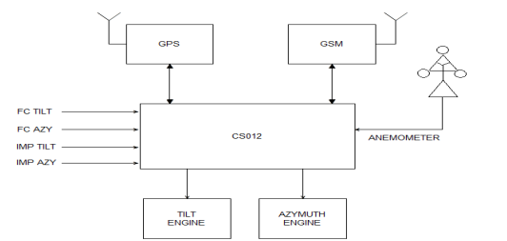
شکل 3
16/27
پیشنهادات
صحت سیستم
فلوچارت فرایند
معماری ردیاب
موقعیت خورشید
مقدمه

Slide 4
بورد الکترونیکی طراحی شده CS012 مرکز سیستم می باشد: تصویری از بورد در شکل 5 و نمودار بلوکی ساده شده آن در شکل 6 نشان داده شده است. این بورد دو موتور را به حرکت درآورده (موتورهای تیلت و آزیموت) و قابلیت این را دارد که صفحه خورشیدی را در جهتی قرار دهد که خورشید را در حین حرکت از شرق به غرب ( حرکت آزیموت) و فرازش را تا ظهر خورشیدی ( حرکت تیلت) ردیابی کند.
17/27
پیشنهادات
صحت سیستم
فلوچارت فرایند
معماری ردیاب
موقعیت خورشید
مقدمه

